Slide 1
课展示 · 面向空间导航算法部署岗位
曾欣宇
3D 空间导航算法 × 边缘部署 × 真机闭环
Unitree Go2
Jetson Orin NX
ROS 2 Humble
C++ / Python
一条可部署的板载主链
定位 → 全局粗引导 → 任务编排 → 局部轨迹 → 机身执行
边端只下发技能 JSON，不下发速度
zxiangsheng@outlook.com · 15700050433 · github.com/zxinyu-robot/zxy-self
上海眸深智能 · SLAM 算法工程师
曾欣宇 · 空间导航算法部署 · 课展示
01 / 13

Slide 2
01 / STRUCTURE
课展示四段
问题 → 方案 → 落地 → 匹配
01
02
03
04
问题
方案
落地
匹配
算法为何难上机
分层导航栈
Orin 部署与真机
岗位能力证据
无 GPS · 无先验 · 资源受限
度量内核 + 符号编排
Docker · DDS · 验收数字
部署 / 联调 / 现场
曾欣宇 · 空间导航算法部署 · 课展示
02 / 13

Slide 3
02 / PROFILE
我做什么
复杂环境 · 三维空间感知 · 导航决策 · 边缘协同
一句话
路径
把空间导航算法做成
可部署、可联调、可验收
的板载运行时。
2023–25
浙江大学 · 助理工程师
视觉导航 · AGV · 清洁机器人
度量空间
2025–26
LIO · 体素 · A* · B-spline
杭州旷行 · 算法工程师
无 GPS 巡检 · 航线平台 · 多机 SLAM
符号空间
BT 编排 · 技能 ABI
2026–
上海眸深 · SLAM 算法工程师
部署面
Go2 自主导航 · 边端协同运行时
Orin NX · Docker · DDS
曾欣宇 · 空间导航算法部署 · 课展示
03 / 13

Slide 4
03 / FIT
部署岗位要什么
算法能跑 ≠ 算法能上机
岗位要求
我交付的证据
单传感器 LIO 上机
Super-LIO 实时建图 · Mid-360
全局 + 局部规划闭环
PCT 体素 A* + SCAN B-spline
编排与安全边界
BT 唯一写口 · 禁止边端下发速度
边缘平台工程化
Orin NX Docker · CycloneDDS 域 0
现场联调 / 验收
走廊短程 1.0 m / 0.43 m · Foxglove
跨平台迁移经验
无人机巡检 · 地铁清洁 · RK3588
曾欣宇 · 空间导航算法部署 · 课展示
04 / 13

Slide 5
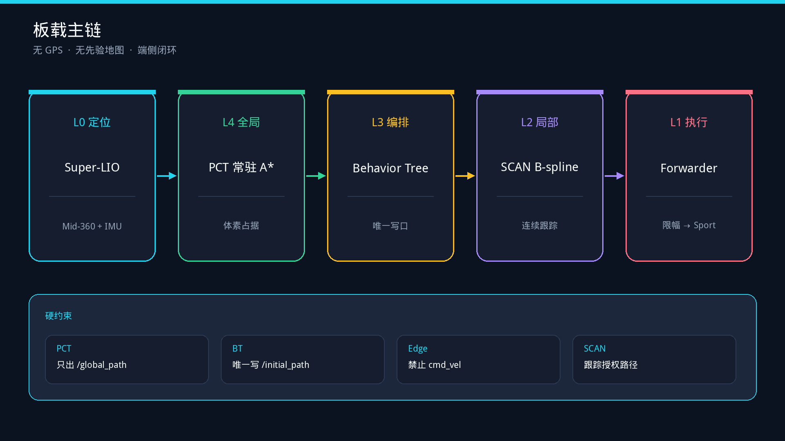
曾欣宇 · 空间导航算法部署 · 课展示
05 / 13

Slide 6
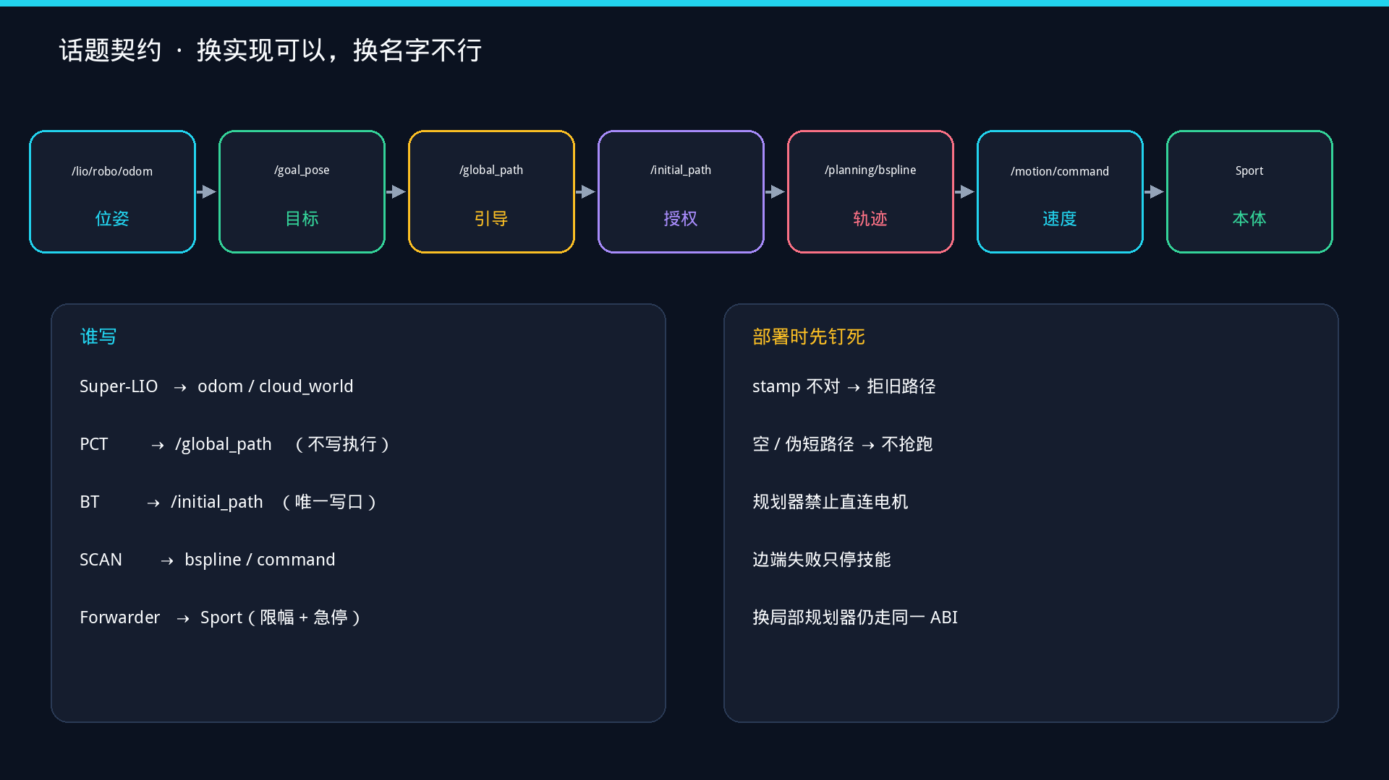
曾欣宇 · 空间导航算法部署 · 课展示
06 / 13

Slide 7
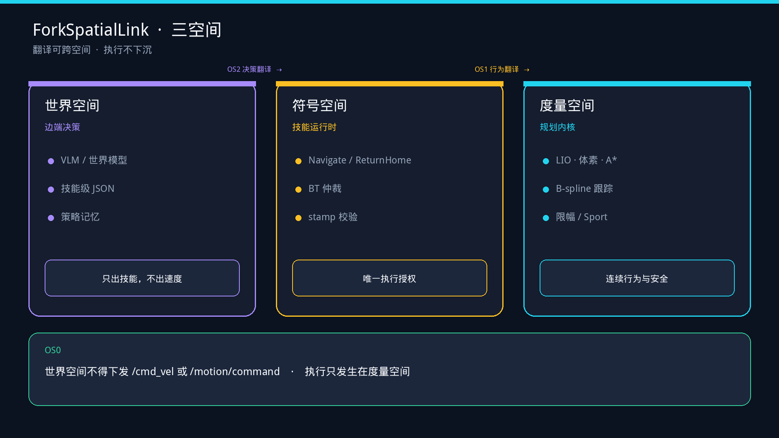
曾欣宇 · 空间导航算法部署 · 课展示
07 / 13

Slide 8
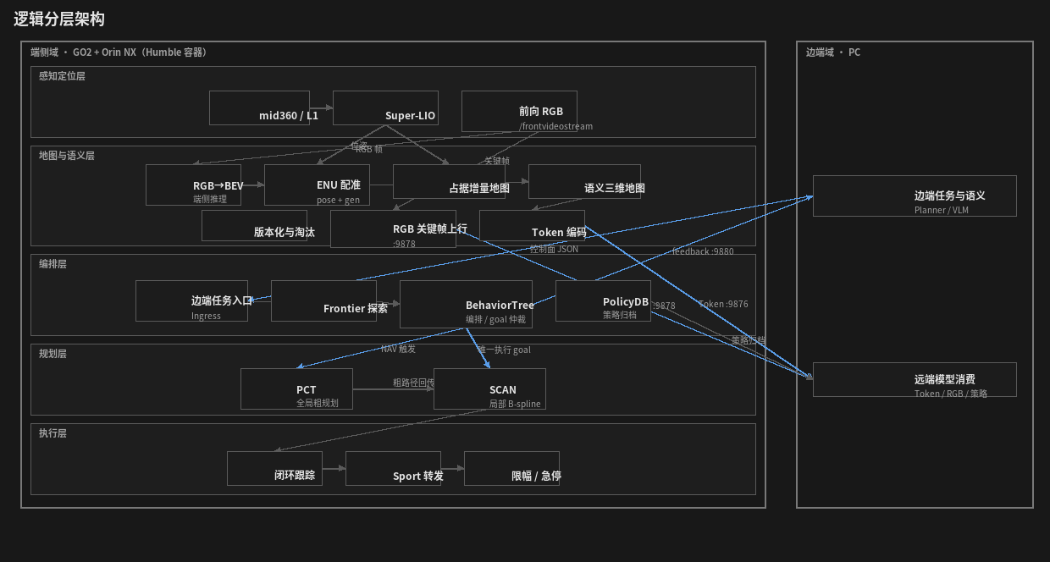
07 / SYSTEM
端侧逻辑分层
感知 → 地图 → 编排 → 规划 → 执行
曾欣宇 · 空间导航算法部署 · 课展示
08 / 13

Slide 9
08 / DEPLOY
上机要解决的四件事
算法论文之外的部署面
容器
通信
Docker · Humble
CycloneDDS 域 0
ros:humble → motionslam:humble
宿主机 C++20 不够，栈跑容器
host 网络 · 与 Go2 机身 DDS
原生互通，不经二次桥
吞吐
构建
POSIX SHM 点云环
双 colcon 工作区
关键帧零拷贝
相对 Topic 序列化降 CPU 35–50%
主仓 + SCAN overlay
话题契约保持不变
曾欣宇 · 空间导航算法部署 · 课展示
09 / 13

Slide 10
09 / FIELD
真机验收
能上机 · 能量化 · 能复现
1.0 m
50 m
20 min+
Gate 0
短程目标
中距重复到达
连续稳定
职责隔离
到达偏差 0.43 m
10 / 10 · 0.28 m
导航栈长时运行
PCT 不写执行速度
BOARD-CL 2026-08-19
走廊场景
Orin NX 在环
BT 授权后才动
链路：LIO → PCT → BT → SCAN → forwarder → Sport
停栈：急停 · 进程退出 · 手柄恢复 · 线速度 ≈ 0
曾欣宇 · 空间导航算法部署 · 课展示
10 / 13

Slide 11
10 / BASE
同一套部署能力，换过本体
狗 · 无人机 · 地面清洁 · 边缘板
多机协同 SLAM
无 GPS 巡检航线
视觉 + A* 导航
旷行 · 独立完成
旷行 · 项目负责人
浙大 · GD 系统
POSIX SHM 零拷贝
DDS QoS 弱网
子图融合 100–300 ms
Mission Contract
WGS84↔ENU
KMZ / 司空2 导出
鱼眼 → BEV
中心线 / 偏航
西北驻场联调
LIO-SAM 清洁机器人
RK3588 边缘推理
现场与标准
浙大 · 地铁场景
AGV 巡航
跨单位协同
TF 链路
Mission Contract
7×24 长时优化
YOLOv5 → RKNN INT8
V4L2 + FFmpeg
感知与控制解耦
客户演示联调
国标/行标会议
Foxglove + bag
曾欣宇 · 空间导航算法部署 · 课展示
11 / 13

Slide 12
11 / TOOLS
技术栈按部署层排
不是清单，是上机顺序
语言
C++20
Python3
rclcpp
定位
Super-LIO
Faster-LIO
LIO-SAM
Scan Context
规划
PCT A*
SCAN B-spline
Ego-Planner
A*
编排
Behavior Tree
Mission Contract
技能 ABI
通信
ROS 2 DDS
CycloneDDS
POSIX SHM
部署
Orin NX
RK3588
Docker
TensorRT / RKNN
联调
Foxglove
rosbag
evo ATE/RPE
曾欣宇 · 空间导航算法部署 · 课展示
12 / 13

Slide 13
12 / CLOSE
可以立刻上手的三件事
01
把开源规划器接到机身
LIO → 全局 → 局部 → 限幅执行，话题契约先钉死
02
把边端决策关在技能层
JSON 只调 Navigate，速度只在端侧产生
03
用数字关单，不用感觉
短程 / 重复到达 / 长时 / Gate 隔离 都能量化
谢谢 · 欢迎提问
zxiangsheng@outlook.com · 15700050433 · github.com/zxinyu-robot/zxy-self
曾欣宇 · 空间导航算法部署 · 课展示
13 / 13

